Slide 1
Основы государственной информационной политики профилактики терроризма и экстремизма
Почетный сотрудник контрразведки,
докт. юрид. наук, профессор
РАНХиГС при Президенте РФ

Slide 2
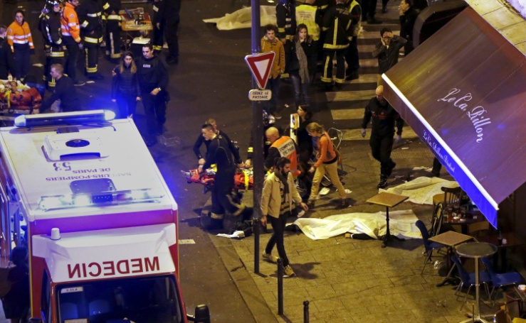
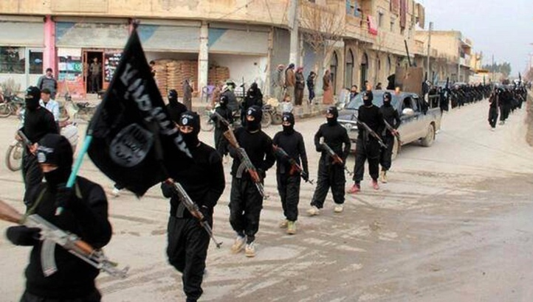
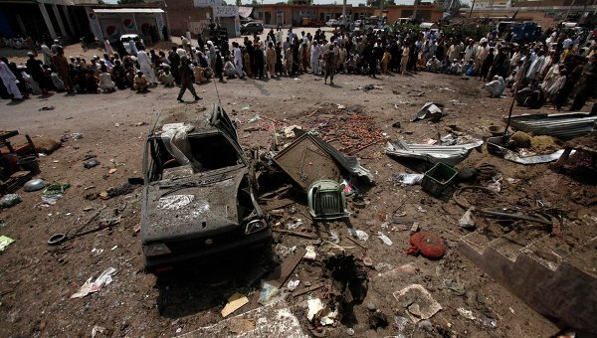
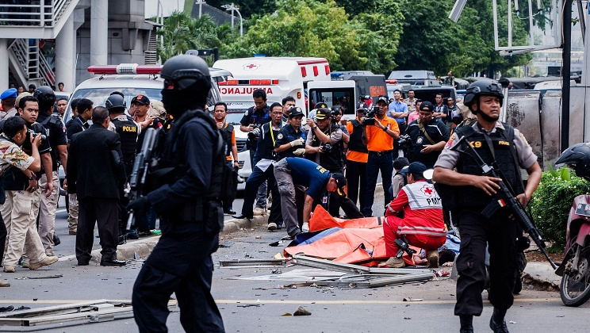
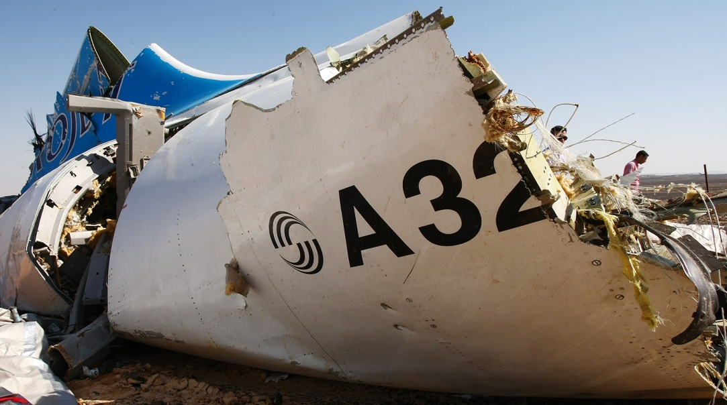
Экстремизм и терроризм - главные угрозы безопасности в мире

Slide 3
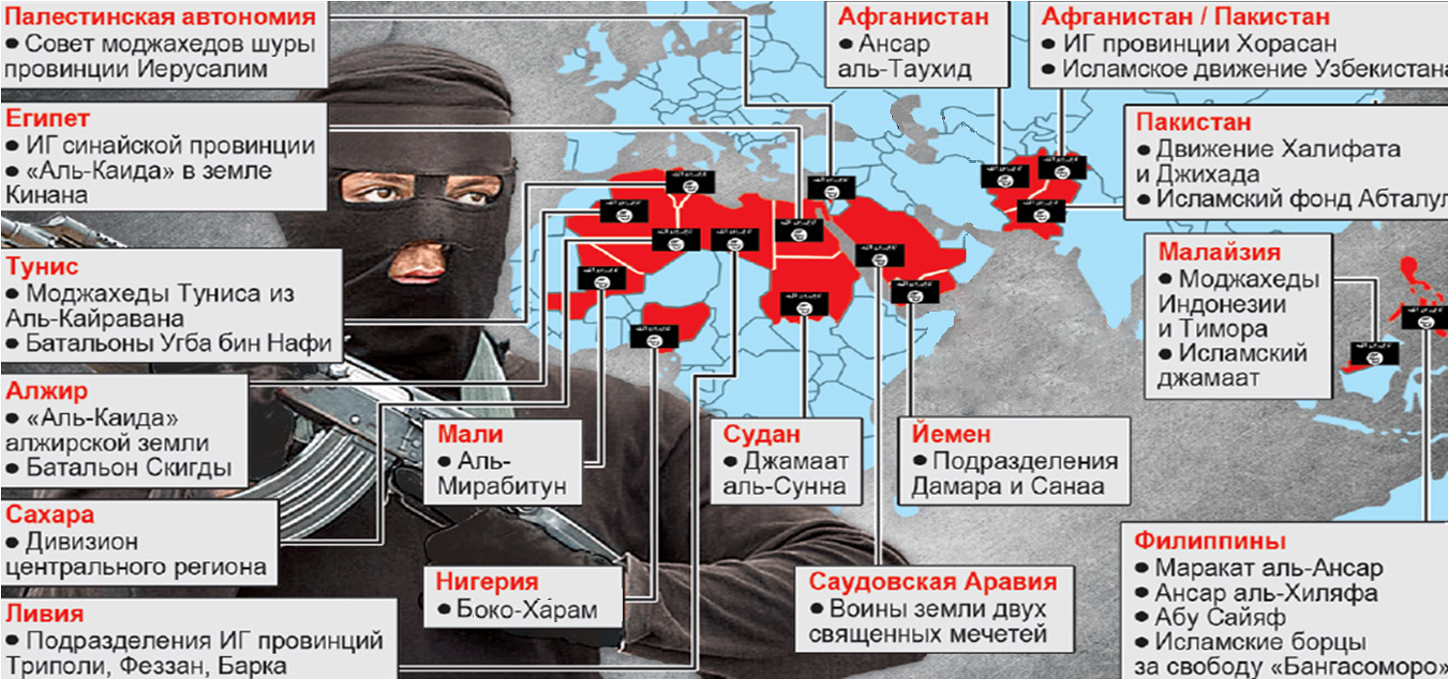
География экстремизма и терроризма

Slide 4
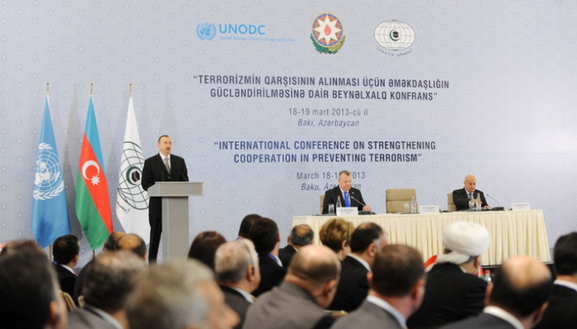
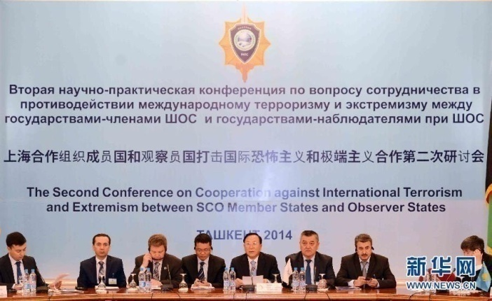
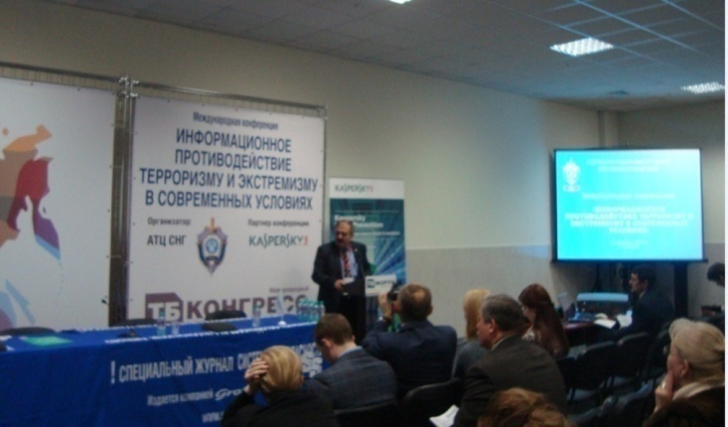
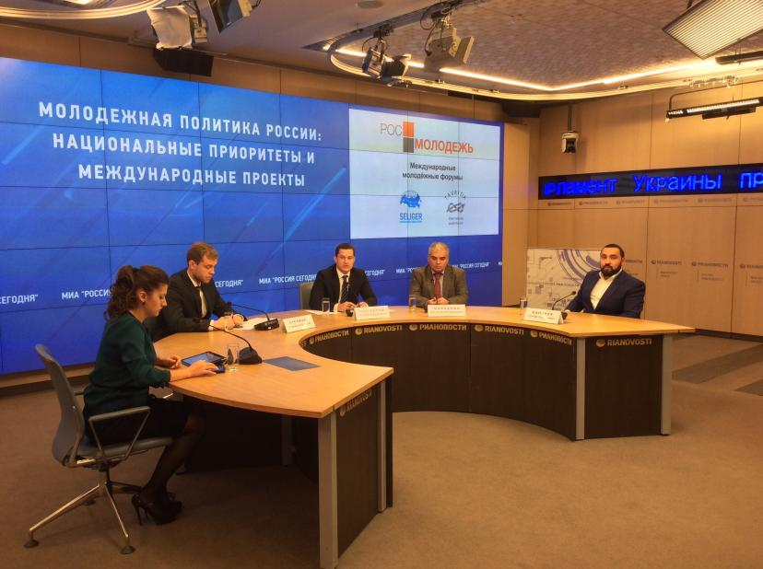
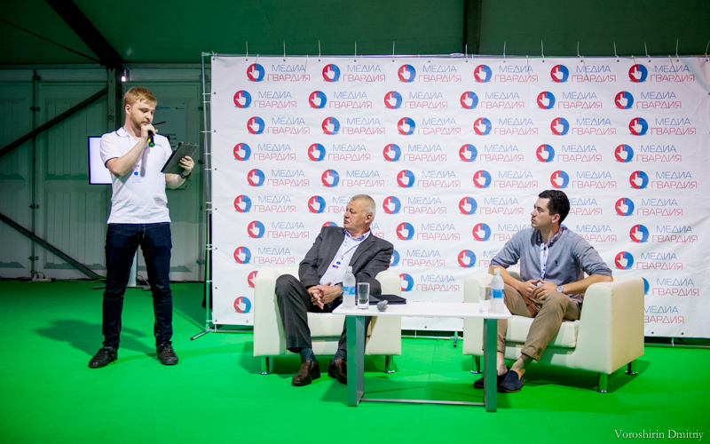
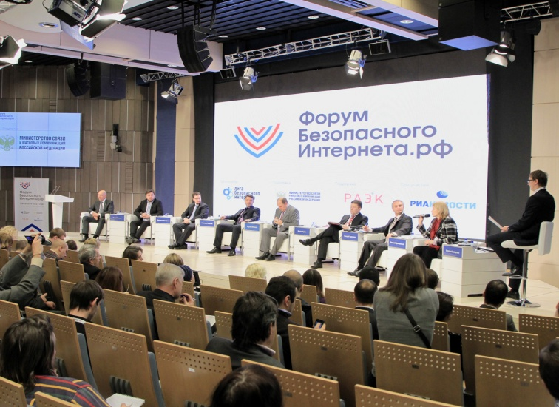
Обсуждение проблем противодействия террористической деятельности

Slide 5
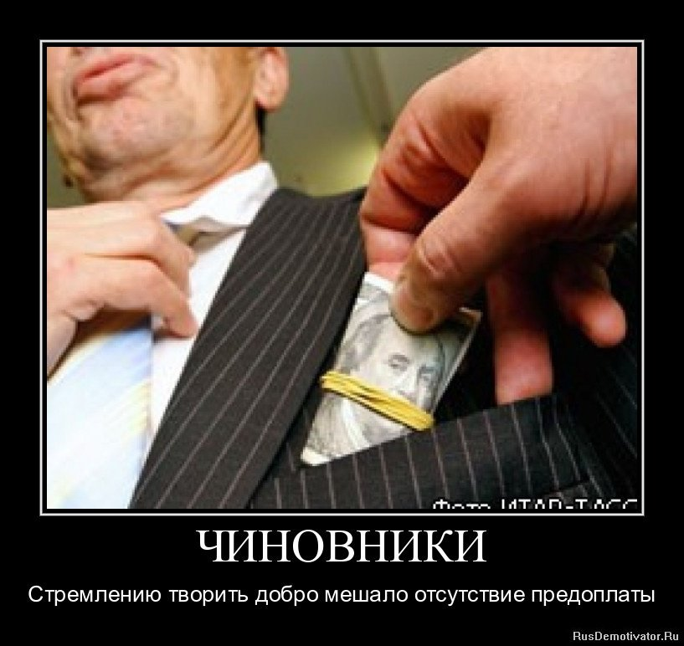
Обсуждение проблем противодействия экстремистской и террористической деятельности

Slide 6
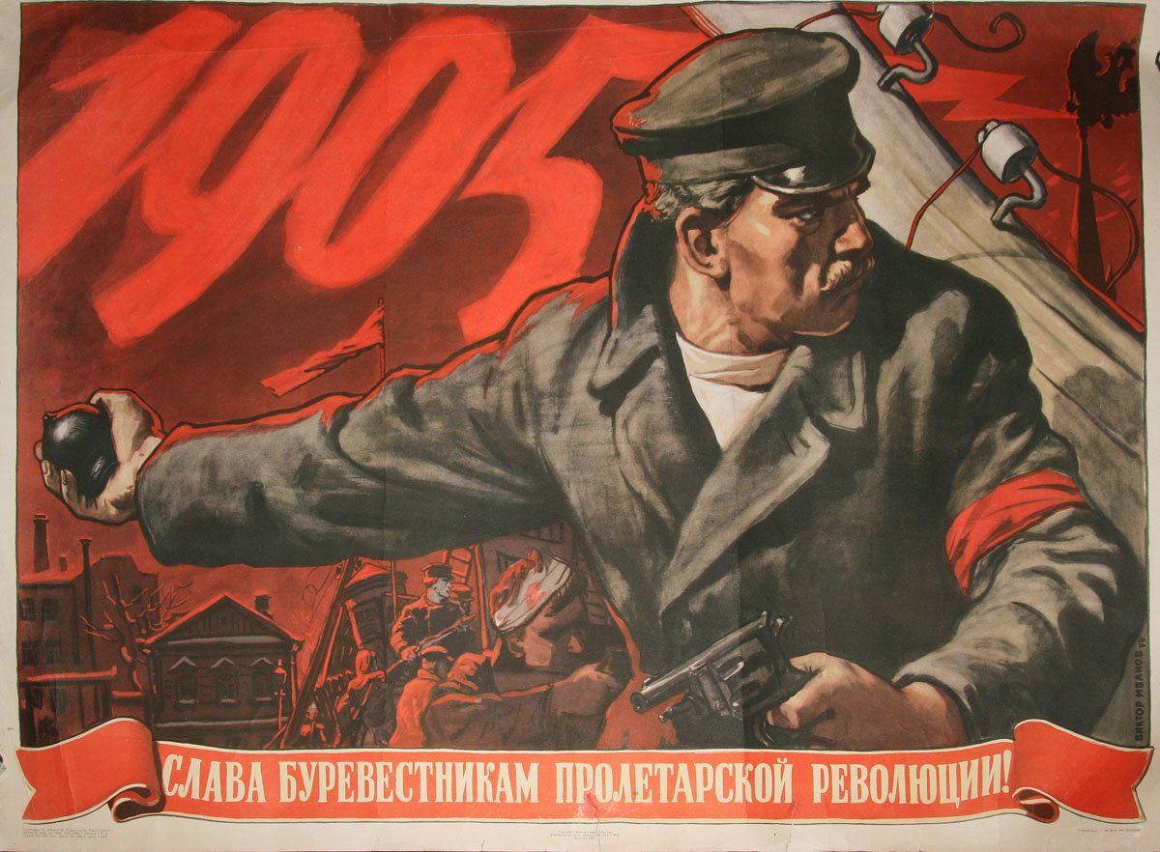
Обсуждение проблем противодействия экстремистской и террористической деятельности

Slide 7

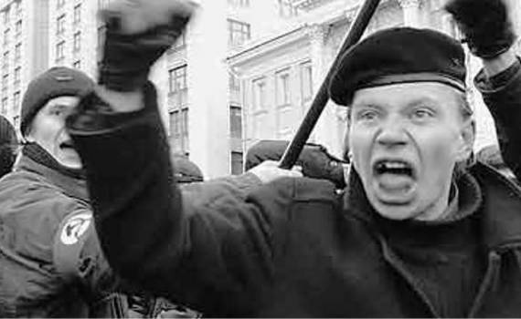
Можно ли определить цену коррупции?
  Нет.
  Дача взяток не фиксируется, и они не всегда имеют денежную форму: одолжения, подарки и т.д.
  Еще сложнее дать коррупции количественное определение в социальном аспекте: цена крушения иллюзий…

Slide 8
Официальная статистика правоприменения в сфере борьбы с экстремизмом и терроризмом в 2019 г.
На июль 2019 г. Зарегистрировано 871 преступление, что на 59% меньше, чем в 2018 г.
Наибольшее число преступлений зарегистрировано в Республике Дагестан (82), Ростовской области и Москве (по 19), Пермском крае (14), Кировской области (12), Московской области (11).
Notes:
Lj,fdbnm клик

Slide 9
Содержание информационно-пропагандистской политики в сфере противодействия экстремизму и терроризму в РФ
-
1. Информационно-пропагандистская политика федеральных печатных и электронных СМИ по освещению антиэкстремистских и антитеррористических мер.
2. Деятельность региональных СМИ по противодействию терроризму и экстремизму.
3. Деятельность пресс-служб федеральных органов исполнительной власти и их региональных управлений.
Notes:
Lj,fdbnm клик

Slide 10
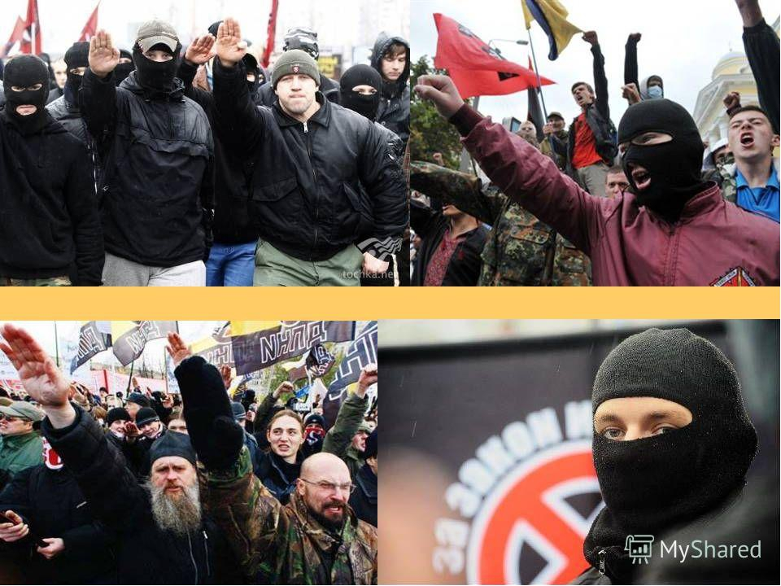
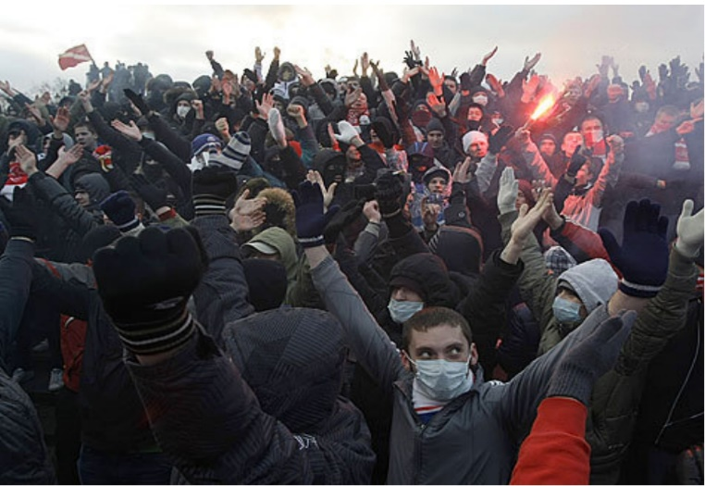
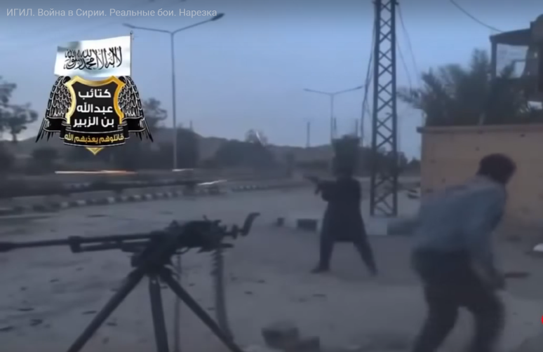
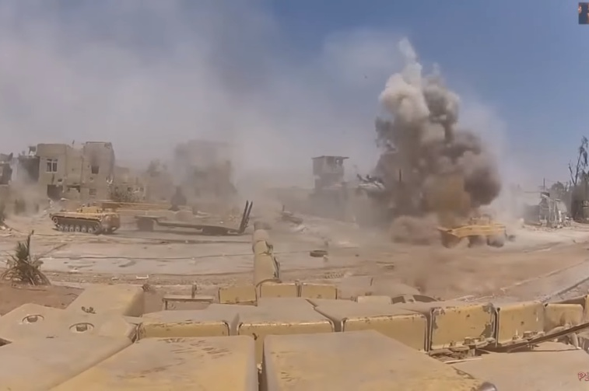
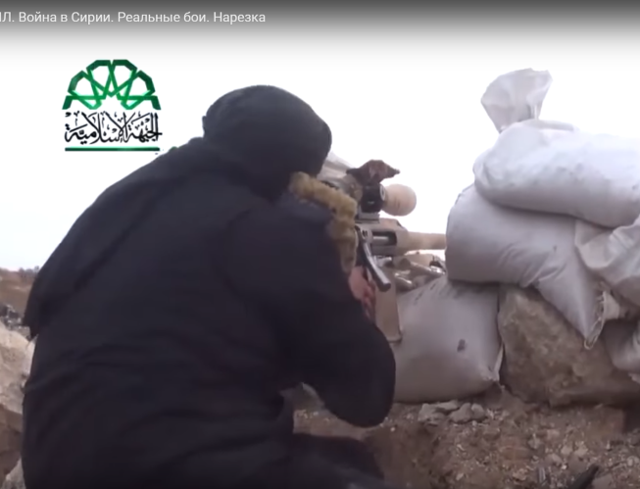
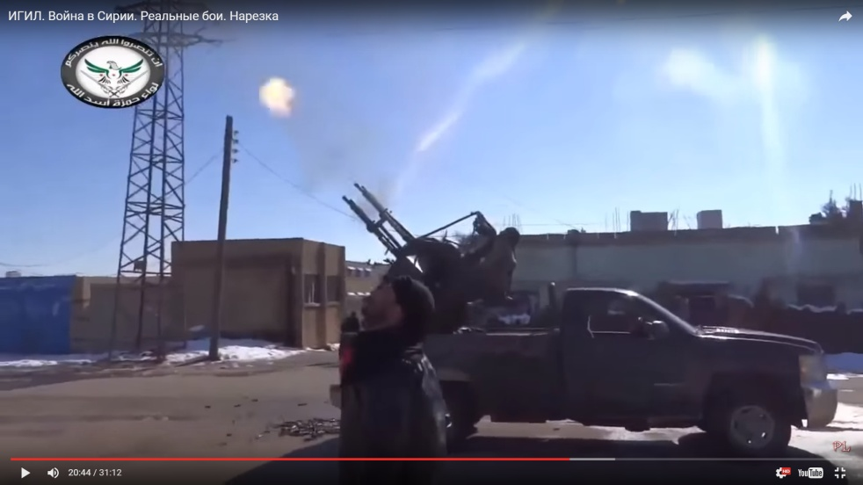
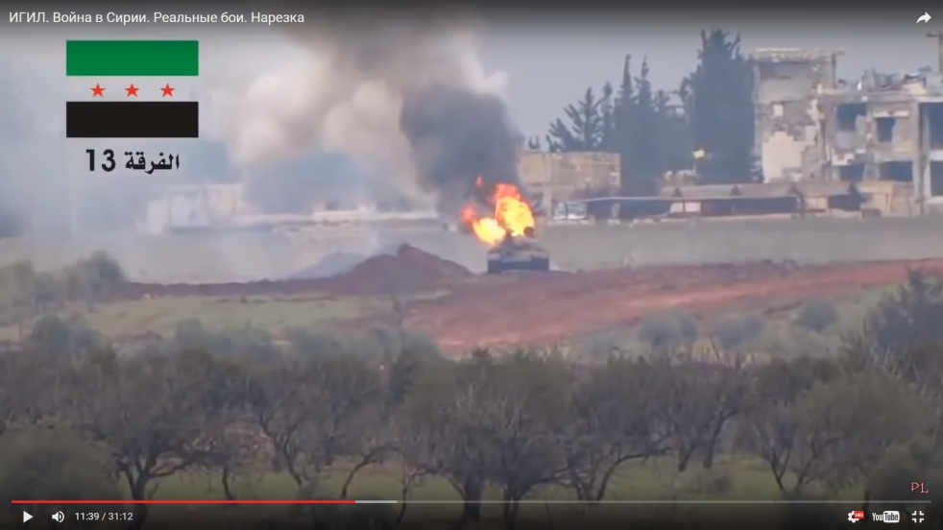
Организация трансляций экстремистских акций
Notes:
Lj,fdbnm клик

Slide 11
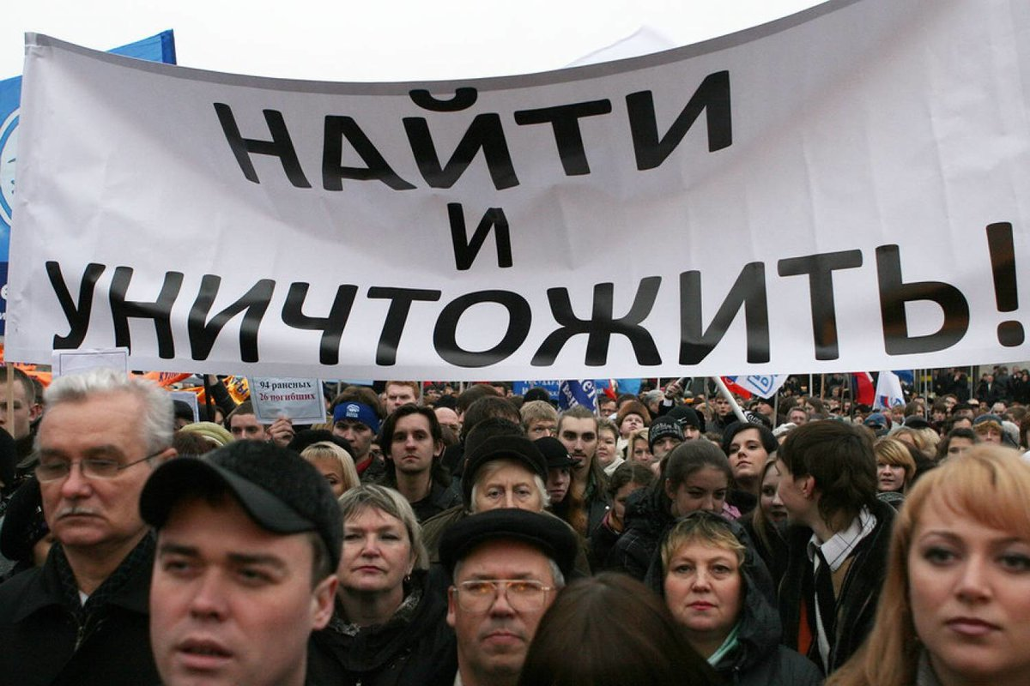
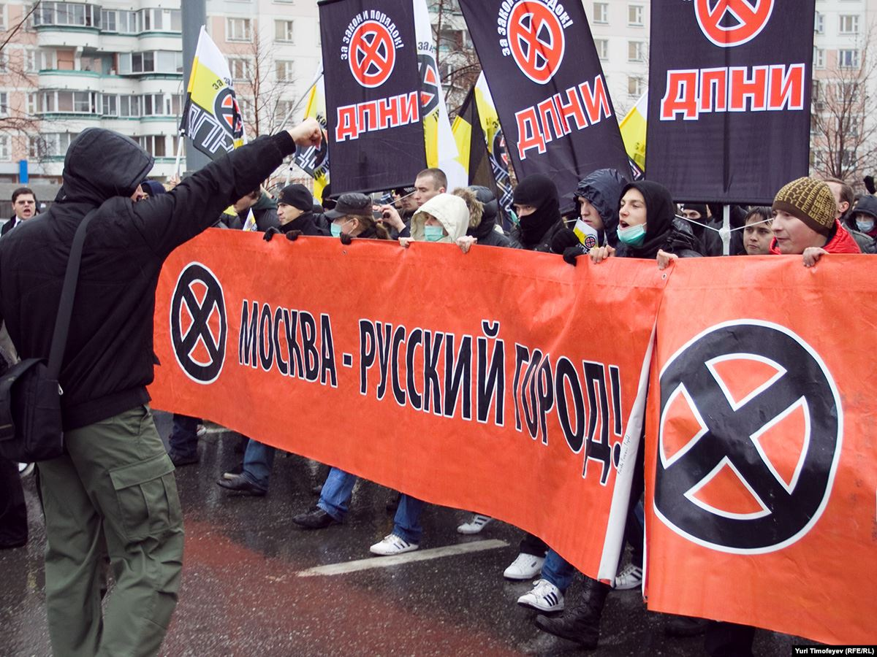
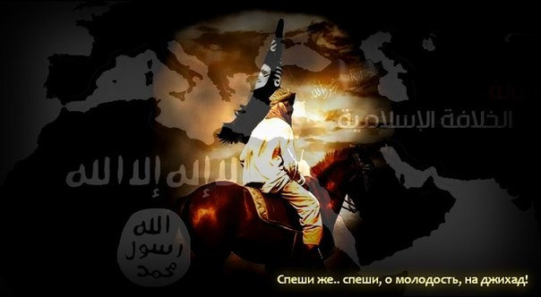
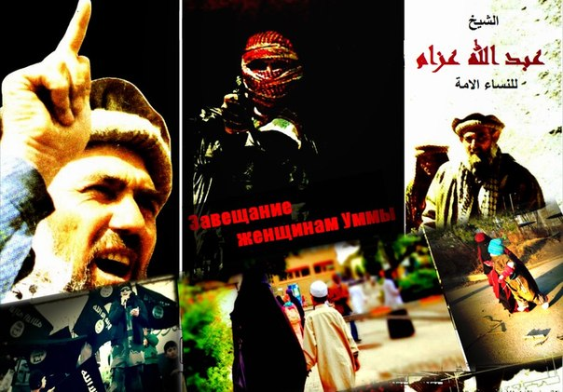
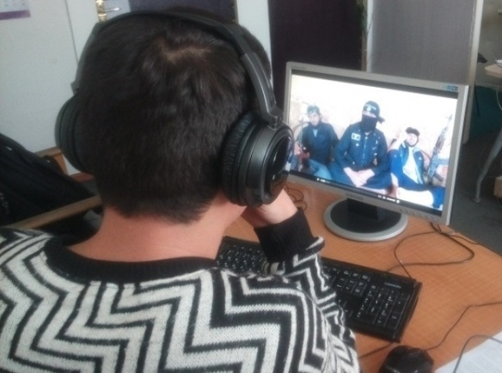
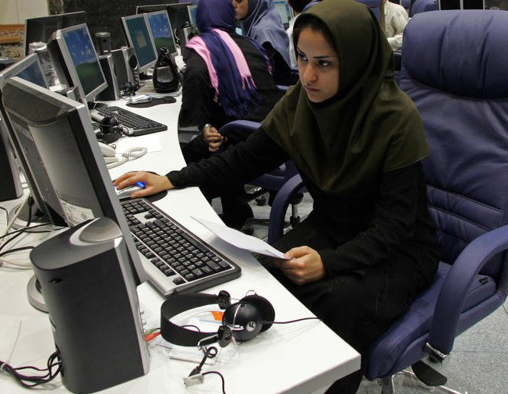
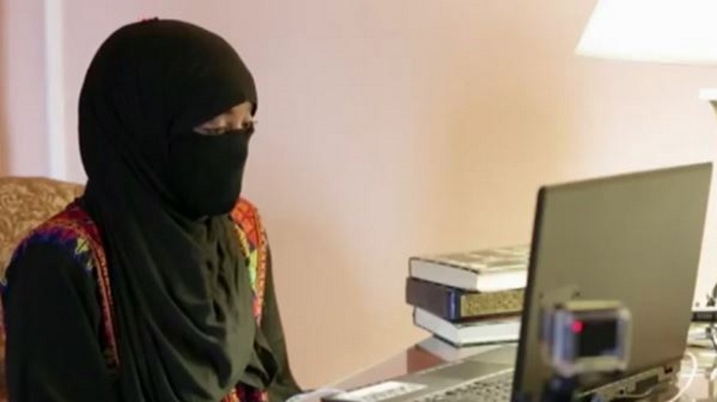
Основные посетители экстремистских сайтов – молодые люди в возрасте от 14 до 25 лет
Notes:
Lj,fdbnm клик

Slide 12
Деятельность по распространению идеологии терроризма
Формирование содержания идеологии
Организация распространения идеологи

Slide 13
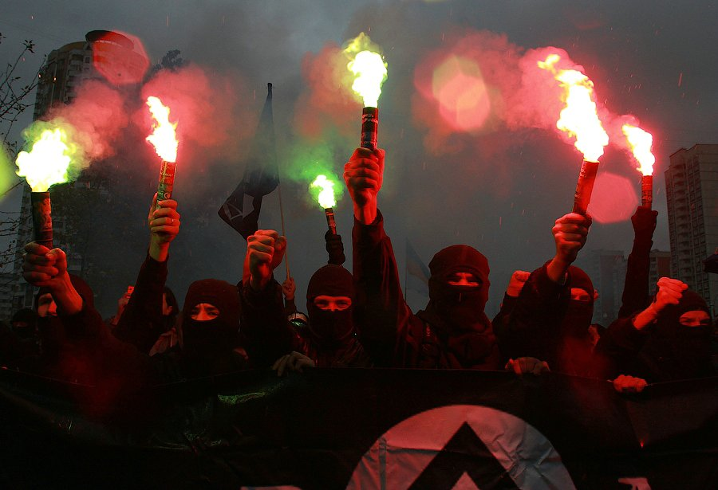
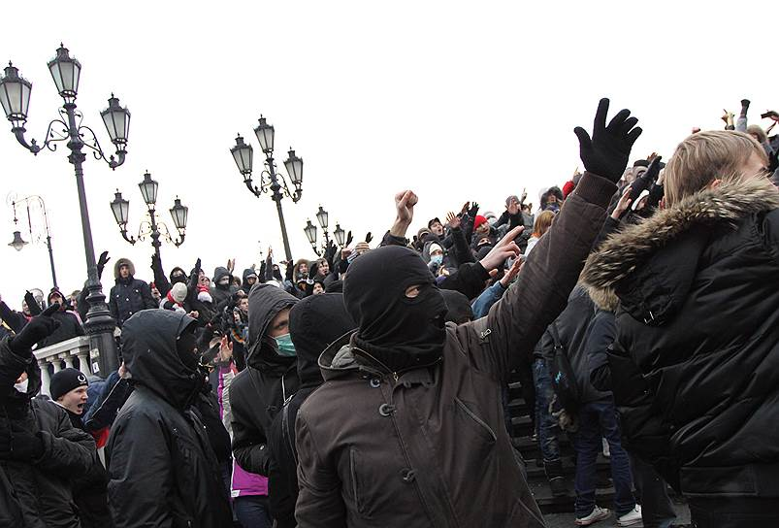
Деятельность экстремистских организаций по распространению своей идеологии
Формирование экстремистской идеологии
Распространение
экстремистской идеологии

Slide 14
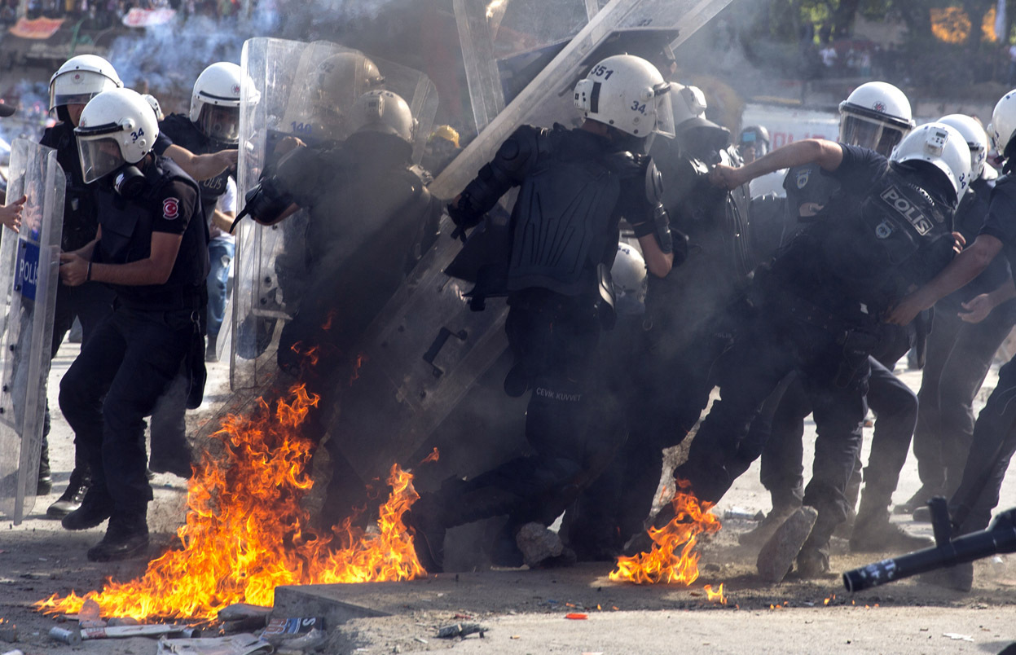
Деятельность экстремистских организаций по распространению своей идеологии
Формирование экстремистской идеологии
Распространение
экстремистской идеологии

Slide 15
Процесс продвижения экстремистской и террористической идеологии
Процесс пропаганды отдельной группировки
Процесс функционирования сторонников группировки

Slide 16

Результаты противодействия терроризму
на Северном Кавказе
В 2015 году:
Предотвращено 35 преступлений террористической направленности
Изъято более 1000 единиц огнестрельного оружия, более 3,6 тонн взрывчатых веществ
При оказании сопротивления уничтожено 170 боевиков, в том числе 39 главарей
В 3 раза увеличилось количество лиц, склоненных к отказу от террористической деятельности
Задержано 814 бандитов и их пособников

Slide 17

Возраст четырех из пяти бандитов, преступная деятельность которых пресечена, составляет не более 30 лет
из 546 членов НВФ, сдавшихся по амнистии
в 2006 году, 80% - в возрасте от 19-30 лет
58 из 92 ликвидированных в КБР боевиков –
в возрасте до 25 лет
средний возраст членов диверсионно-террористической группы Гочияева - 26-27 лет
Notes:
Lj,fdbnm клик

Slide 18

Результаты противодействия терроризму
на Северном Кавказе
В 2015 году:
Предотвращено 35 преступлений террористической направленности
Изъято более 1000 единиц огнестрельного оружия, более 3,6 тонн взрывчатых веществ
При оказании сопротивления уничтожено 170 боевиков, в том числе 39 главарей
В 3 раза увеличилось количество лиц, склоненных к отказу от террористической деятельности
Задержано 814 бандитов и их пособников

Slide 19


Slide 20


Slide 21


Slide 22


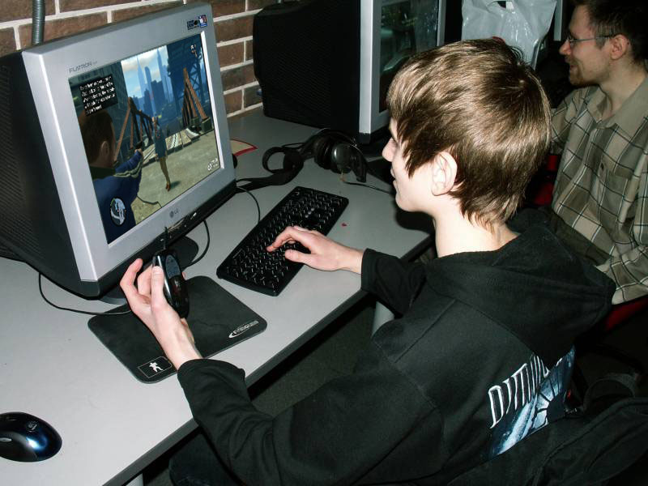
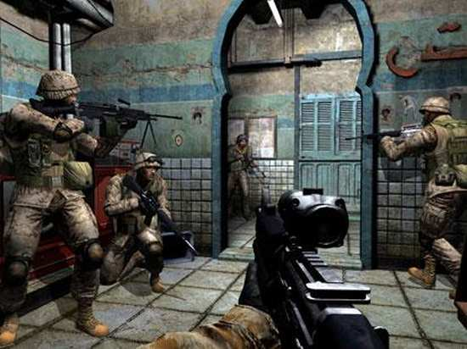
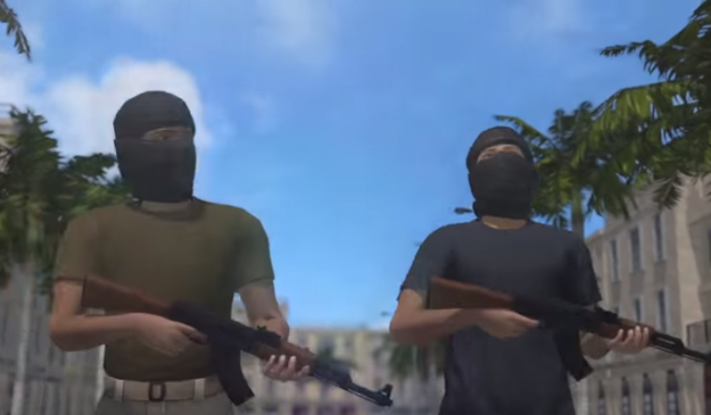
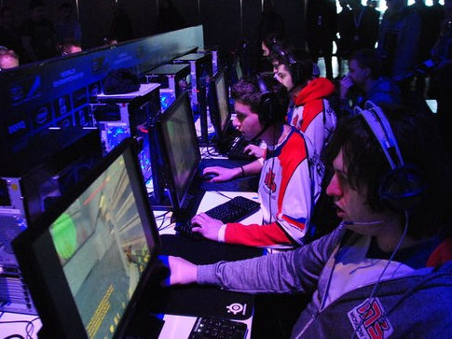
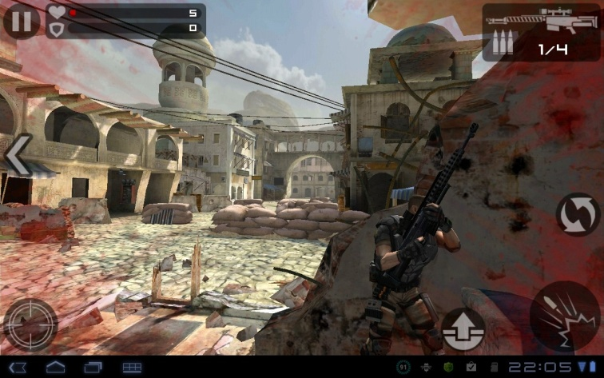
Воздействие пропаганды ИГИЛ на «геймеров»
Notes:
Lj,fdbnm клик

Slide 23
Противодействие пропагандистской и вербовочной экстремистских и террористических организаций
Проведение форумов, фестивалей, выставок антитеррористической направленности
Массированная и наступательная контрпропаганда с привлечением педагогов, экспертного сообщества и молодежных организаций
Совершенствование адресной профилактической работы с лицами, наиболее подверженными воздействию экстремистской идеологии
Более активное задействование возможностей СМИ, Интернета, кинопроката и т.д. для формирования в обществе понимания степени серьезности исходящей со стороны МТО угрозы
Проведение мероприятий в школах, на которых дети формируют свое понимание реальной опасности МТО
Внутривузовская пропаганда – современные студенты подвержены такого рода негативным влияниям не менее школьников

Slide 24
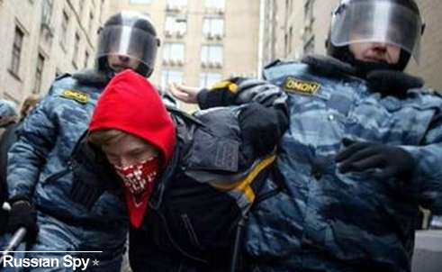
Можно ли определить цену коррупции?
  Нет.
  Дача взяток не фиксируется, и они не всегда имеют денежную форму: одолжения, подарки и т.д.
  Еще сложнее дать коррупции количественное определение в социальном аспекте: цена крушения иллюзий…

Slide 25

Совместная работа органов государственной власти и институтов гражданского общества

